Slide 1

Методика работы со стереометрической задачей на доказательство перпендикулярности прямых и вычисление площади сечения правильной шестиугольной призмы.
Выполнила:
Учитель математики
Кочергина Алла Николаевна

Slide 2
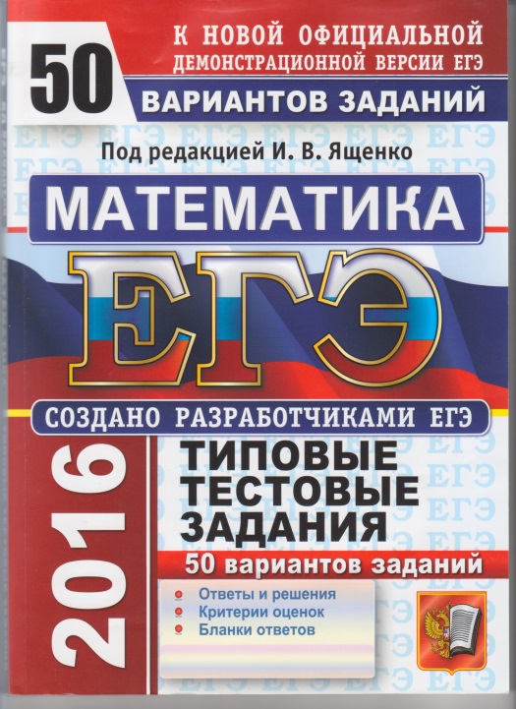
*Задача №14
(ЕГЭ-2016, с.75)

Slide 3
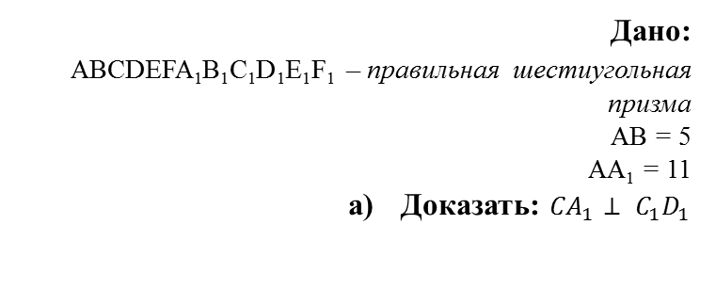
В правильной шестиугольной призме ABCDEFA₁B₁C₁D₁E₁F₁ стороны основания равны 5, а боковые ребра равны 11.
а) Докажите, что прямые CA₁ и C₁D₁ перпендикулярны.
б) Найдите площадь сечения призмы плоскостью, проходящей через вершины C, A_{1,} F_{1.}
В₁
Дано:
ABCDEFA₁B₁C₁D₁E₁F₁ – правильная шестиугольная призма
AB = 5
AA₁ = 11
Доказать: ${CA}_{1}⊥ C_{1}D_{1}$
А₁
С₁
F₁
D₁
Е₁
Анализ условия задачи и построение чертежа
Какая геометрическая фигура рассматривается в задаче?
О какой призме идет речь?
Как строится данная призма?
а) Строится верхнее основание, в котором лежит шестиугольник с попарно параллельными сторонами.
б) Строятся боковые ребра перпендикулярно основанию.
в) Строится нижнее основание.
Выполните построение призмы.
Что известно о призме?
Что требуется доказать в пункте а) ?
11
5
11
А
В
С
F
5
5
D
Е

Slide 4
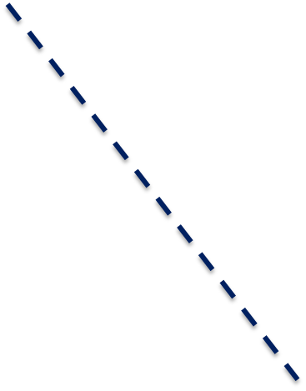
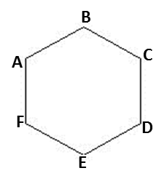
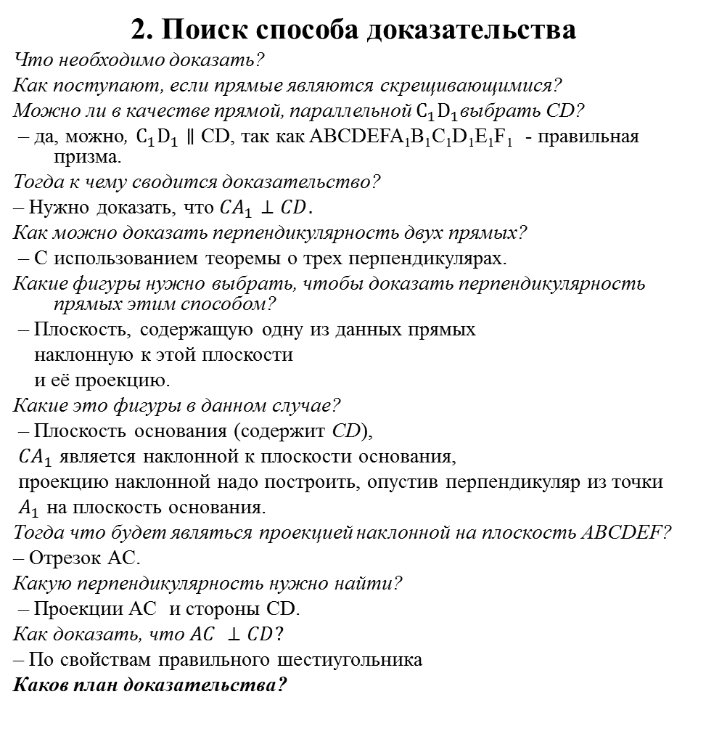
а) Доказать: ${CA}_{1}⊥ C_{1}D_{1}$
В₁
А₁
2. Поиск способа доказательства
Что необходимо доказать?
Как поступают, если прямые являются скрещивающимися?
Можно ли в качестве прямой, параллельной $C_{1}D_{1}$выбрать CD?
– да, можно, $C_{1}D_{1}∥$ CD, так как ABCDEFA₁B₁C₁D₁E₁F₁ - правильная призма.
Тогда к чему сводится доказательство?
– Нужно доказать, что ${CA}_{1}⊥CD.$
Как можно доказать перпендикулярность двух прямых?
– С использованием теоремы о трех перпендикулярах.
Какие фигуры нужно выбрать, чтобы доказать перпендикулярность прямых этим способом?
– Плоскость, содержащую одну из данных прямых
наклонную к этой плоскости
и её проекцию.
Какие это фигуры в данном случае?
– Плоскость основания (содержит CD),
${CA}_{1}$ является наклонной к плоскости основания,
проекцию наклонной надо построить, опустив перпендикуляр из точки
$A_{1}$ на плоскость основания.
Тогда что будет являться проекцией наклонной на плоскость ABCDEF?
– Отрезок AC.
Какую перпендикулярность нужно найти?
– Проекции AC и стороны CD.
Как доказать, что $AC ⊥CD?$
– По свойствам правильного шестиугольника
Каков план доказательства?
С₁
F₁
D₁
Е₁
11
5
11
А
В
С
F
5
5
D
Е
b
3
2
1
a

Slide 5
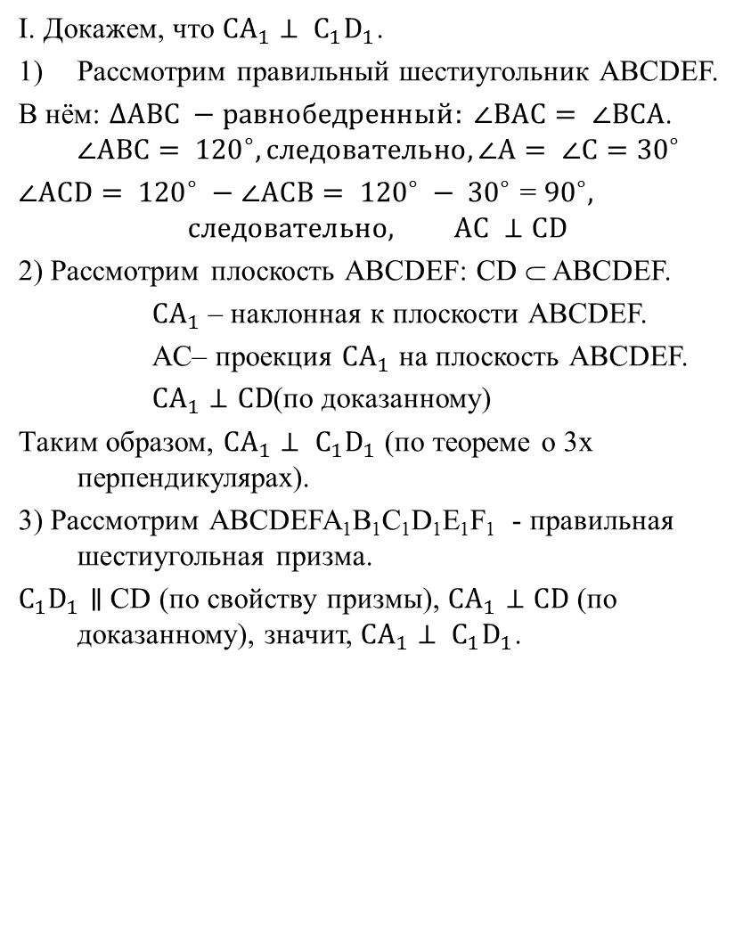
4. Оформление решения задачи
В₁
А₁
I. Докажем, что ${CA}_{1}⊥ C_{1}D_{1}$.
Рассмотрим правильный шестиугольник ABCDEF.
В нём: $ΔABC −равнобедренный: ∠BAC= ∠BCA$.
$$∠ABC= {120}^{∘}, следовательно, ∠A= ∠C={30}^{∘}$$
$∠ACD= {120}^{∘} −$ $∠ACB= {120}^{∘} − {30}^{∘}$ = ${90}^{∘},$
$$следовательно, AC ⊥CD$$
2) Рассмотрим плоскость ABCDEF: CD ⊂ ABCDEF.
${CA}_{1}$ – наклонная к плоскости ABCDEF.
AC– проекция ${CA}_{1}$ на плоскость ABCDEF.
${CA}_{1}⊥CD$(по доказанному)
Таким образом, ${CA}_{1}⊥ C_{1}D_{1}$ (по теореме о 3х перпендикулярах).
3) Рассмотрим ABCDEFA₁B₁C₁D₁E₁F₁ - правильная шестиугольная призма.
$C_{1}D_{1}∥$ CD (по свойству призмы), ${CA}_{1}⊥CD$ (по доказанному), значит, ${CA}_{1}⊥ C_{1}D_{1}$.
С₁
F₁
D₁
Е₁
11
5
11
А
В
С
F
5
5
D
Е

Slide 6

б) Найти площадь сечения призмы плоскостью, проходящей через вершины C, A_{1,} F_{1.}
Что требуется в пункте б)?
Какого типа эта задача?
Эта задача на построение сечения многогранника плоскостью, проходящей через три заданные точки.
Есть ли среди заданных точек две, лежащие в одной грани?
Как поступаем в этом случае?
Есть ли ещё точки, лежащие в плоскости одной грани?
Есть ли среди заданных точек две, лежащие в одной плоскости?
Выполните дальнейшее построение.
Что требуется найти?
б) Найти: $S_{\text{F}\text{1}\text{KDCHA}\text{1}}$
В₁
А₁
F₁ и А₁.
С₁
F₁
Нет.
D₁
F₁ и М.
Е₁
H
11
5
11
А
В
K
L
С
F
5
5
D
Е
Точка
Грань
M
С
F_{1`}
левая
нижняя
Линия пересечения
Точка пересечения
Прямая
Плоскость грани
FE
параллельны
F₁A₁
CD
нижняя
верхняя

Slide 7

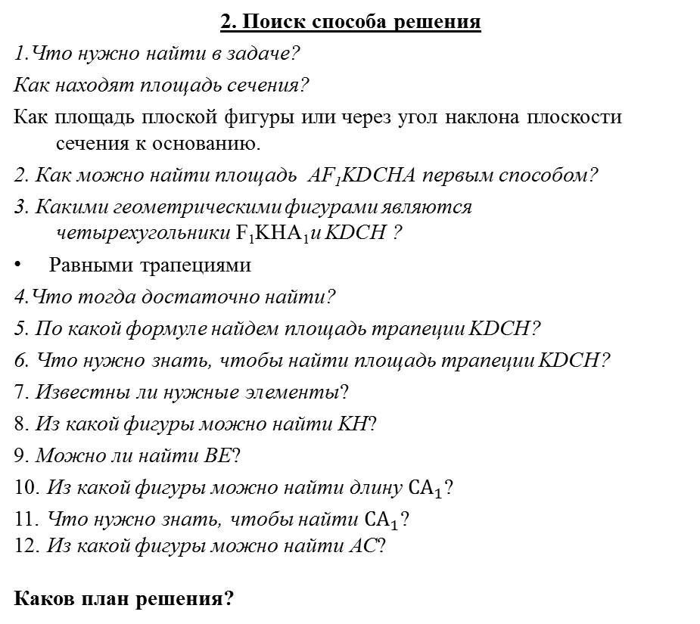











А₁
В₁
б) Найти: $S_{\text{F}\text{1}\text{KDCHA}\text{1}}$
С₁
F₁
2. Поиск способа решения
1.Что нужно найти в задаче?
Как находят площадь сечения?
Как площадь плоской фигуры или через угол наклона плоскости сечения к основанию.
2. Как можно найти площадь $\text{AF}\text{1}\text{KDCHA}$ первым способом?
3. Какими геометрическими фигурами являются четырехугольники$\text{F}\text{1}\text{KHA}\text{1}\text{и}$ $\text{KDCH}$ ?
Равными трапециями
4.Что тогда достаточно найти?
5. По какой формуле найдем площадь трапеции $\text{KDCH}$?
6. Что нужно знать, чтобы найти площадь трапеции $\text{KDCH}$?
7. Известны ли нужные элементы?
8. Из какой фигуры можно найти KH?
9. Можно ли найти ВЕ?
10. Из какой фигуры можно найти длину ${CA}_{1}$?
11. Что нужно знать, чтобы найти ${CA}_{1}$?
12. Из какой фигуры можно найти АС?
Каков план решения?
H
D₁
Е₁
11
5
В
11
А
K
С
F
5
5
$S_{\text{F}\text{1}\text{KDCHA}\text{1}}$ - ?
Е
D
4
$S_{\text{F}\text{1}\text{KDCHA}\text{1}}$= $S_{\text{F}\text{1}\text{KHA}\text{1}}$+ $S_{\text{KDCH}}$
$$S_{\text{KDCH}}$$
3
$S_{\text{KDCH}}$ = $\frac{DС+KH}{2}∙\frac{1}{2}{CA}_{1}$
1а
2
$$DC$$
$$KH$$
$${CA}_{1}$$
5
KH =BE
= 2а
$$Из ΔACA_{1}$$
$$(прямоугольный)$$
1
1б
$$AC$$
$$Из ΔACF$$
$$(прямоугольный)$$
$$A_{1}А$$
11

Slide 8
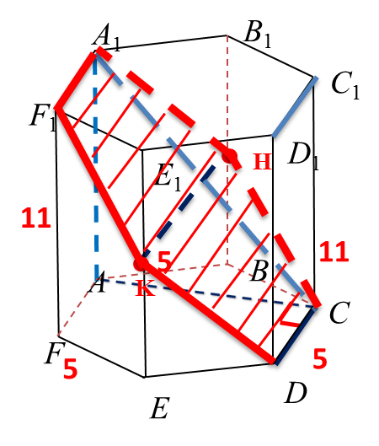
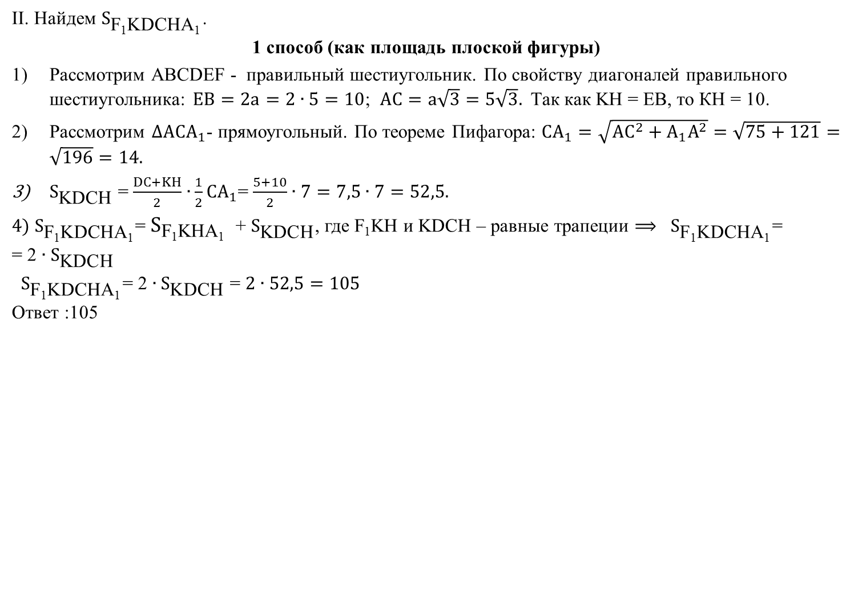
4. Оформление решения задачи б)
II. Найдем $S_{\text{F}\text{1}\text{KDCHA}\text{1}}$.
1 способ (как площадь плоской фигуры)
Рассмотрим ABCDEF - правильный шестиугольник. По свойству диагоналей правильного шестиугольника: $EB=2a=2∙5=10$; $AC=a\sqrt{3}=5\sqrt{3}.$ Так как KH = EB, то КН = 10.
Рассмотрим $ΔACA_{1}$- прямоугольный. По теореме Пифагора: ${CA}_{1}=\sqrt{{AC}^{2}+A_{1}A^{2}}=\sqrt{75+121}=\sqrt{196}=14.$
$S_{\text{KDCH}}$ = $\frac{DС+KH}{2}∙\frac{1}{2}{CA}_{1}$= $\frac{5+10}{2}∙7=7,5∙7=52,5.$
$4) S_{\text{F}\text{1}\text{KDCHA}\text{1}}$= $S_{\text{F}\text{1}\text{KHA}\text{1}}$+ $S_{\text{KDCH}}$, где $\text{F}\text{1}\text{KH}\text{ и}$ $\text{KDCH}$ – равные трапеции $⟹$ ${ S}_{\text{F}\text{1}\text{KDCHA}\text{1}}$=
= 2 $∙S_{\text{KDCH}}$
${ S}_{\text{F}\text{1}\text{KDCHA}\text{1}}$= 2 $∙S_{\text{KDCH}}$ = $2∙52,5=105$
Ответ :105

Slide 9
Какой схемы мы придерживались, чтобы построить сечения призмы через 3 точки, 2 из которых лежат в плоскости одной грани?
Чем мы пользовались для доказательства перпендикулярности скрещивающихся прямых в пространстве?
– Определением угла между скрещивающимися прямыми;
– теоремой о трех перпендикулярах.
Есть ли иные способы доказательства перпендикулярности двух прямых?
– Через доказательство того, что одна прямая перпендикулярна плоскости, в которой лежит вторая прямая;
– через свойство перпендикулярных плоскостей;
– через скалярное произведение векторов.
Какие вопросы мы задавали при поиске способа решения задачи?
Мы пользовались вопросами:
«Что нужно знать, чтобы найти …?»; «Чему равен…?»; «По какой формуле вычисляется …?»; «Из какой фигуры можно найти …?».
Как мы представили поиск способа решения задачи на вычисление?
В виде граф-схемы.
Каким способом мы нашли площадь сечения призмы?
Как площадь плоской фигуры.
Как иначе можно найти площадь сечения?
через угол наклона плоскости сечения к основанию
Точка
Грань
Линия пересечения
Точка пересечения
Прямая
Плоскость грани

Slide 10
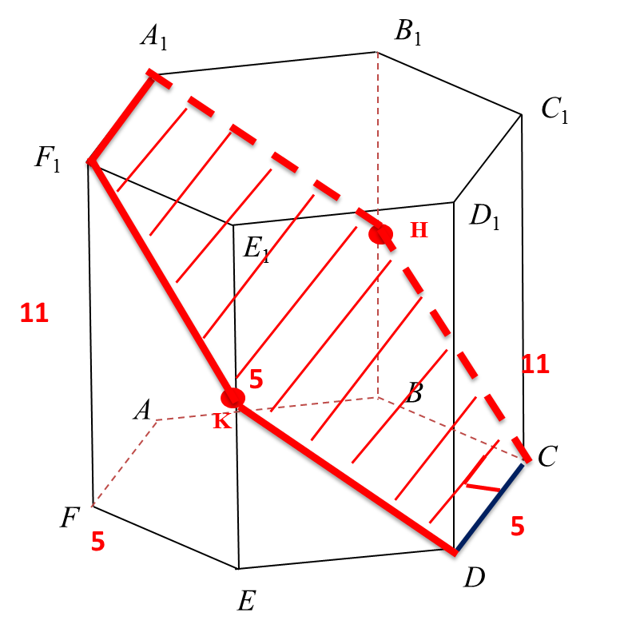


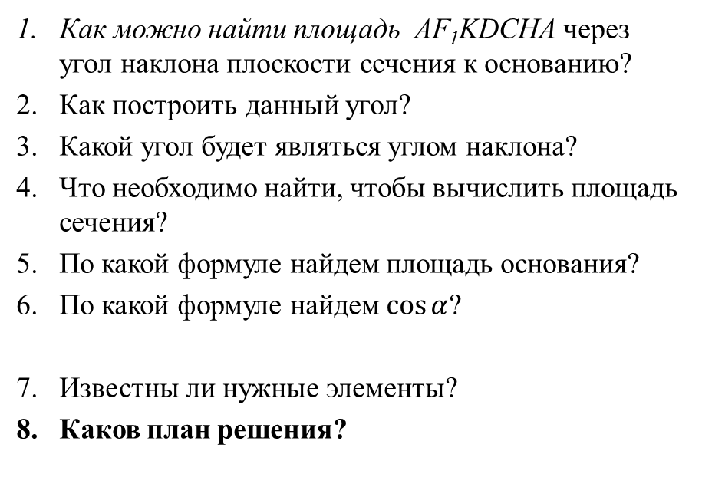








Как можно найти площадь $\text{AF}\text{1}\text{KDCHA}$ через угол наклона плоскости сечения к основанию?
Как построить данный угол?
Какой угол будет являться углом наклона?
Что необходимо найти, чтобы вычислить площадь сечения?
По какой формуле найдем площадь основания?
По какой формуле найдем $\cos{α}$?
Известны ли нужные элементы?
Каков план решения?
$$α$$
$S_{\text{F}\text{1}\text{KDCHA}\text{1}}$ - ?
3
$S_{\text{F}\text{1}\text{KDCHA}\text{1}}$=$\frac{s_{осн.}}{\cos{α}}$
2
$$s_{осн.}$$
$$\cos{α}$$
1
$$\frac{a^{2}∙3\sqrt{3}}{2}$$
$$\frac{AC}{CA_{1}}$$
$$AC$$
$$CA_{1}$$
$$5\sqrt{3}$$
14

Slide 11
Спасибо за работу!

